Slide 1


Slide 2





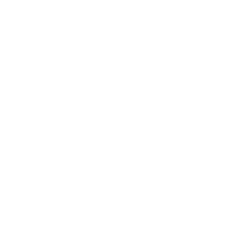
تعيين تلميذ(ة) للإجابة
توجيهات و شرح التعليمات
عرض فيديو
المرور بين الصفوف للمساعدة وتصحيح الإنجازات
عمل في ثنائيات
نهاية الشريط، المرور إلى الشريحة الموالية.

Slide 3

تنظيم حصص الأسبوع
اليوم 4 -
اليوم1 -
أنشطة اعتيادية (10د)
ورشة القراءة: استثمار النص (50د)
إملاء (25د)
أنشطة اعتيادية (10د)
معجم (25د)
ورشة الاستماع والتحدث (30د)
الكلمات البصرية+ القراءة المشتركة(20د)
اليوم 5 -
اليوم2 -
أنشطة اعتيادية (10د)
ورشة القراءة (40د)
الإنتاج الكتابي (35د)
أنشطة اعتيادية (10د)
ورشة الاستماع والتحدث 30د)
ورشة القراءة (45د)
اليوم 6 -
اليوم 3 -
ورشة القراءة: الفهم (30د)
إنتاج الكتابي: (30د)
قراءة إثرائية 25 د
أنشطة اعتيادية (10د)
ورشة الاستماع والتحدث (30د)
ورشة القراءة (45د)
Révision
Lecture offerte

Slide 4



هيكلة حصة اليومِ
إكمال قصة
النص: الببر التسماني
  قراءات فردية
  استثمار النص
الأسماء الموصولة (1): الجمع المؤنث والمذكر

Slide 5


عند نهاية الحصة
على الأقل % 80 من المتعلمين سيكونون قادرين على:
إكمال قصة؛
استثمار النص (الببر التسماني): استنتاج معلومات ضمنية في النص، تحديد أفكار النص، إبداء الرأي حول مضمون النص.
رسم الأسماء الموصولة (الذين/اللواتي/اللاتي) وتوظيفها بشكل صحيح؛

Slide 6

افتتاح الحصة
افتتاح الحصة -
ترحيب؛
تدبير السلوك؛
نشاط اعتيادي: إكمال قصة

Slide 7



مرحبا بكم. سننطلق في حصة اللغة العربية.
اختــتام الحــصة
إملاء
قراءة
افتتاح الحصة

Slide 8


ضعوا اللوحة والكراسة في القمطر.
اختــتام الحــصة
إملاء
قراءة
افتتاح الحصة

Slide 9

انتبهوا، نبدأ بسرد تكملة القصة. ستقرؤون ما أنتجتموه. من يقرأ؟ هل تكملة زميلكم مناسبة لبدايتها؟
اختــتام الحــصة
إملاء
قراءة
افتتاح الحصة
أُكْمِلُ ٱلْقِصَّةَ مُسْتَعيناً بِٱلْأَسْئِلَةِ ٱلْمُوالِيَةِ.
خِلالَ مُباراةٍ لِكُرَةِ ٱلْقَدَمِ، كانَ ٱلتَّلاميذُ يَلْعَبونَ بِٱلْمَلْعَبِ ٱلْمُجاوِرِ لِلطَّريقِ. فَجْأَةً، اِنْطَلَقَتِ ٱلْكُرَةُ بِقُوَّةٍ نَحْوَ ٱلسَّيّاراتِ ...
ماذا حَدَثَ لِزُجاجِ ٱلسَّيّارَةِ؟ (تَكَسَّرَ – تَشَقَّقَ - ...)
ماذا فَعَلَ صاحِبُ ٱلسَّيّارَةِ؟ (تَوَقَّفَ – اِنْزَعَجَ – عاتبَ - ...)
ماذا قَرَّرَ ٱلتَّلاميذُ بَعْدَ ذلِكَ؟ (اِعْتَذَروا – قَرَّروا تَغْييرَ ٱلْمَكانِ ...)

Slide 10

انتبهوا هذه تكملة أخرى. من يقرؤها؟
اختــتام الحــصة
إملاء
قراءة
افتتاح الحصة
خِلالَ مُباراةٍ لِكُرَةِ ٱلْقَدَمِ، كانَ ٱلتَّلاميذُ يَلْعَبونَ بِٱلْمَلْعَبِ ٱلْمُجاوِرِ لِلطَّريقِ. فَجْأَةً، اِنْطَلَقَتِ ٱلْكُرَةُ بِقُوَّةٍ نَحْوَ ٱلسَّيّاراتِ. اِرْتَطَمَتِ ٱلْكُرَةُ بِزُجاجِ إِحْدى ٱلسَّيّاراتِ فَتَكَسَّرَ. تَوَقَّفَ صاحِبُ ٱلسَّيّارَةِ وَنَزَلَ مُنْزَعِجاً، فَٱعْتَذَرَ لَهُ ٱلتَّلاميذُ عَمّا حَدَثَ. بَعْدَ ذٰلِكَ، قَرَّرَ ٱلتَّلاميذُ أَلّا يَلْعَبوا قُرْبَ ٱلطَّريقِ مَرَّةً أُخْرى، وَأَنْ يَخْتاروا مَكاناً آمِناً لِلَّعِبِ.

Slide 11

قراءة
02 - قراءة
الببر التسماني:
  قراءات فردية (15د)
  استثمار النص (35د)

Slide 12
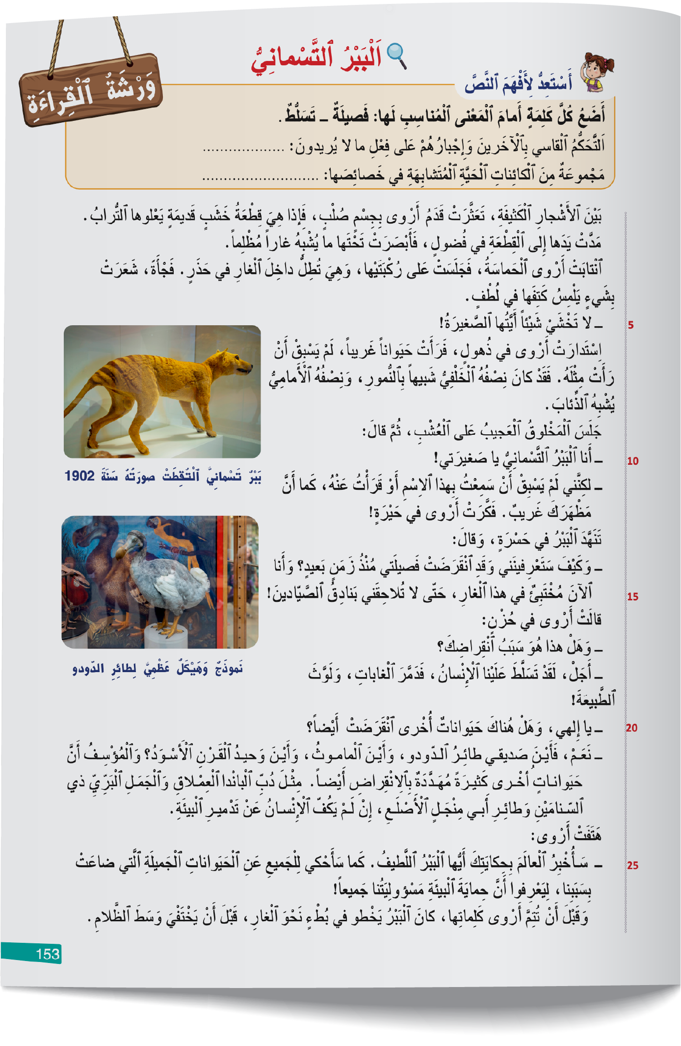
خذوا الصفحة 153، سنواصل استثمار النص "الببر التسماني".
اختــتام الحــصة
إمــــــــلاء
قـــــــراءة
افتتاح الحصة

Slide 13
نتذكر مضامين النص. من يجيب عن الأسئلة؟
اختــتام الحــصة
إمــــــــلاء
قـــــــراءة
افتتاح الحصة
اُذْكُرْ (ي) أَسْبابَ ٱنْقِراضِ ٱلْبَبْرِ ٱلتَّسْمانِيِّ؟
ما ٱلْحَيَواناتُ ٱلْمُهَدَّدَةُ بِٱلِانْقِراضِ ٱلْمَذْكورَةُ في ٱلنَّصِّ؟
عَرَفَتْ أَرْوى أَنَّ حِمايَةَ ٱلْحَيَواناتِ مَسْؤولِيَّةُ ٱلْجَميعِ. كَيْفَ يُمْكِنُ أَنْ نَحْمي ٱلْحَيَواناتِ؟

Slide 14

نتذكر معاني المفردات. ضعوا الكلمة المناسبة أمام كل تعريف.
اختــتام الحــصة
إمــــــــلاء
قـــــــراءة
افتتاح الحصة

Slide 15

سأعين من يقرأ. تابعوا. ارفعوا أصابعكم في كل مرة يقرأ زميلكم كلمة لا تفهمونها لنشرحها.
اختــتام الحــصة
إمــــــــلاء
قـــــــراءة
افتتاح الحصة

Slide 16
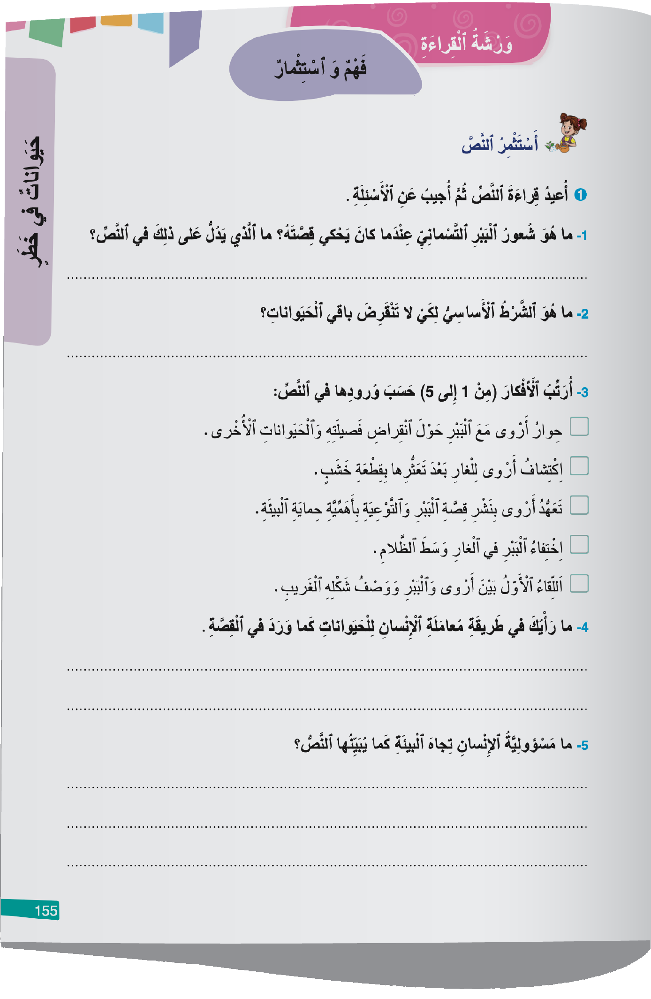
خذوا الصفحة 155. من يقرأ التعليمة؟ من يذكر بشعور الببر التسماني وهو يحكي قصته؟
اختــتام الحــصة
إمــــــــلاء
قـــــــراءة
افتتاح الحصة

Slide 17
من يقرأ السؤال الثاني؟ ابحثوا عن الإجابة في النص.
اختــتام الحــصة
إمــــــــلاء
قـــــــراءة
افتتاح الحصة

Slide 18
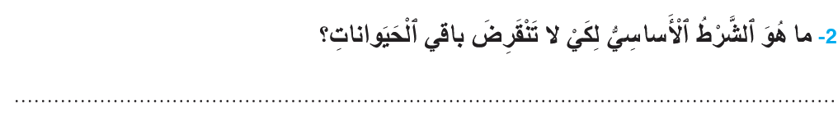
نصحح. من يقرأ إجابته؟ ما الذي يثبت ذلك في النص؟ هل تتفقون؟ -صححوا
اختــتام الحــصة
إمــــــــلاء
قـــــــراءة
افتتاح الحصة
اَلشَّرْطُ ٱلْأَساسِيُّ لِكَيْ لا تَنْقَرِضَ باقي ٱلْحَيَواناتِ هُوَ ٱلتَّوَقُّفُ عَنْ تَدْميرِ ٱلْبيئَةِ.

Slide 19
نمر إلى أفكار النص. من يذكر بالمقصود بالفكرة الرئيسة؟
اختــتام الحــصة
إمــــــــلاء
قـــــــراءة
افتتاح الحصة
اَلْفِكْرَةُ ٱلرَّئيسَةُ

Slide 20
نتذكر جماعة. من يقرأ؟
اختــتام الحــصة
إمــــــــلاء
قـــــــراءة
افتتاح الحصة
اَلْفِكْرَةِ ٱلرَّئيسَةُ لِفِقْرَةٍ هِيَ جُمْلَةٌ تُلَخِّصُ ٱلْمَعْنى ٱلْأَساسِيَّ لِلْفِقْرَةِ.
اَلْفِكْرَةُ ٱلرَّئيسَةُ لا تَتَضَمَّنُ ٱلتَّفاصيلَ لكِنَّها تَشْمَلُها.

Slide 21

نتذكر الخطوات التي تساعدنا على تحديد الفكرة الرئيسة للفقرة.
اختــتام الحــصة
إمــــــــلاء
قـــــــراءة
افتتاح الحصة

Slide 22
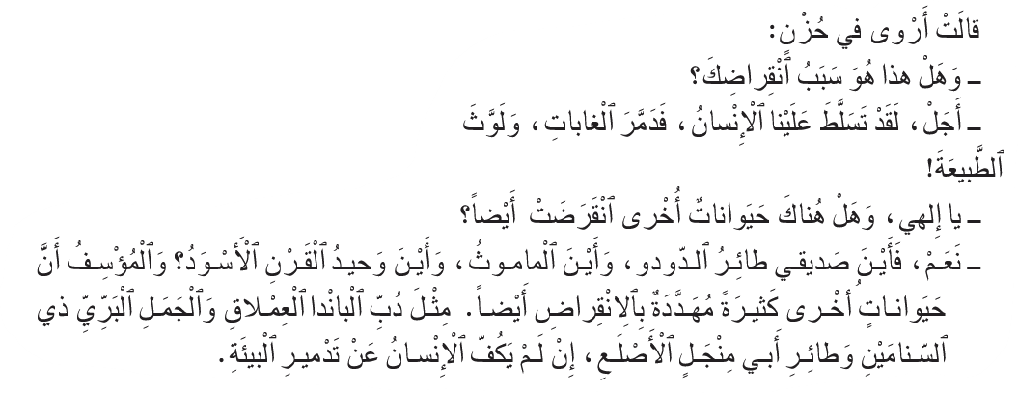
هذه فقرة من النص. سنحدد فكرتها الرئيسة. من يقرأ؟ ( تلميذان)
اختــتام الحــصة
إمــــــــلاء
قـــــــراءة
افتتاح الحصة

Slide 23
ما الموضوع الذي تتحدث عنه الفقرة؟ وما الكلمات المفاتيح فيها؟
اختــتام الحــصة
إمــــــــلاء
قـــــــراءة
افتتاح الحصة

Slide 24
انطلاقا من الكلمات المفاتيح، من يصوغ الفكرة الرئيسة للفقرة؟
اختــتام الحــصة
إمــــــــلاء
قـــــــراءة
افتتاح الحصة

Slide 25
هذه صياغة أخرى للفكرة الرئيسة. هل تعبر عن المعنى العام للفقرة؟
اختــتام الحــصة
إمــــــــلاء
قـــــــراءة
افتتاح الحصة
تَسَلُّطُ ٱلْإِنْسانِ عَلَى ٱلطَّبيعَةِ وَتَدْميرُ ٱلْبيئَةِ يُسَبِّبانِ ٱنْقِراضَ ٱلْحَيَواناتِ.

Slide 26
نمر إلى السؤال الموالي. من يقرأ التعليمة؟ ما المطلوب؟
اختــتام الحــصة
إمــــــــلاء
قـــــــراءة
افتتاح الحصة

Slide 27
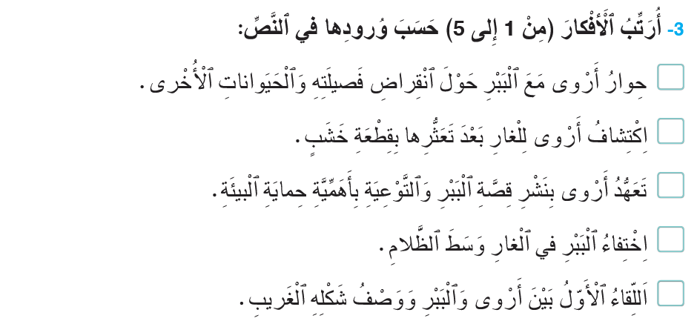
أنجزوا.
اختــتام الحــصة
إمــــــــلاء
قـــــــراءة
افتتاح الحصة

Slide 28
نصحح. ما الفكرة التي وردت أولا في النص؟ هل تتفقون؟ لماذا؟
اختــتام الحــصة
إمــــــــلاء
قـــــــراءة
افتتاح الحصة
3
1
4
5
2

Slide 29
انتبهوا للتصحيح.
اختــتام الحــصة
إمــــــــلاء
قـــــــراءة
افتتاح الحصة
3
1
4
5
2

Slide 30
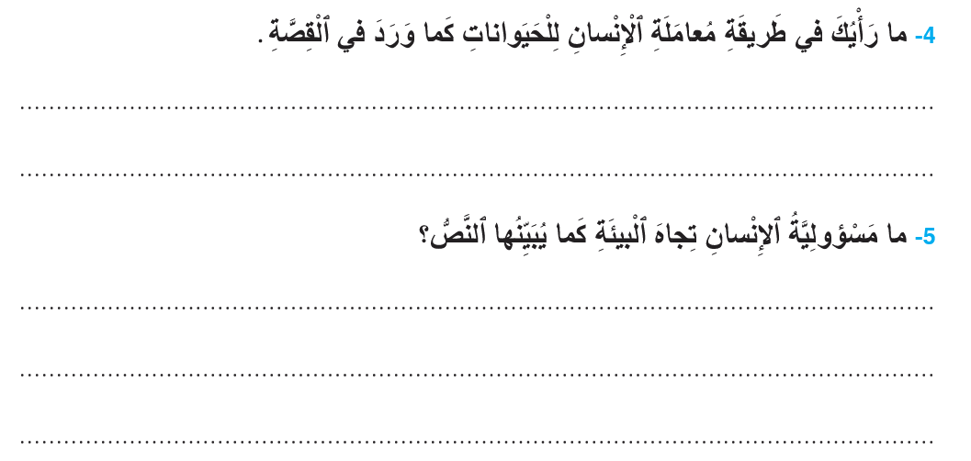
نمر إلى التمرينين الرابع والخامس. من يقرأ السؤال الأول؟ فكروا ثم اكتبوا رأيكم.
اختــتام الحــصة
إمــــــــلاء
قـــــــراءة
افتتاح الحصة
في رَأْيي ...
أَعْتَقِدُ أَنَّ ...

Slide 31
من يتقاسم إجابته؟
اختــتام الحــصة
إمــــــــلاء
قـــــــراءة
افتتاح الحصة
في رَأْيي ...
أَعْتَقِدُ أَنَّ ...

Slide 32

فسحة قصيرة

Slide 33

ننشد قصيدة "هداياي" جماعة.
فسحة تربوية

Slide 34
إملاء
01 - إملاء
الأسماء الموصولة

Slide 35
خلال درس الإملاء اليوم ستتعلمون كيف توظفون الأسماء الموصولة الخاصة بالجمع.
اختــتام الحــصة
إمــــــــلاء
قـــــــراءة
افتتاح الحصة
اَلْأَسْماءُ ٱلْمَوْصولَةُ
اَللَّواتي/اَللّاتي
اَلَّذينَ

Slide 36
قبل ذلك، ما هي الأسماء الموصولة التي تعرفنا عليها سابقا؟
اختــتام الحــصة
إمــــــــلاء
قـــــــراءة
افتتاح الحصة
اَلْأَسْماءُ ٱلْمَوْصولَةُ
اَللَّتانِ/ اَللَّتَيْنِ
اَللَّذانِ/ اَللَّذَيْنِ
اَلَّتي
اَلَّذي

Slide 37
انتبهوا لرسم الأسماء الموصولة.
اختــتام الحــصة
إمــــــــلاء
قـــــــراءة
افتتاح الحصة
كَيْفَ تُرْسَمُ ٱلْأَسْماءُ ٱلْمَوْصولَةُ؟
اَلَّتي
اَلَّذي
تُرْسَمُ بِلامٍ واحِدَةٍ
اَللَّذانِ/ اَللَّذَيْنِ
تُرْسَمُ بِلامَيْنِ
اَللَّتانِ/ اَللَّتَيْنِ

Slide 38
نمر إلى تعلم توظيف الأسماء الموصولة التالية.
اختــتام الحــصة
إمــــــــلاء
قـــــــراءة
افتتاح الحصة
اَللَّواتي/اَللّاتي
اَلَّذينَ

Slide 39
تابعوا معي متى أستعمل (الذين-اللواتي /اللاتي).
اختــتام الحــصة
إمــــــــلاء
قـــــــراءة
افتتاح الحصة
كَيْفَ أَسْتَعْمِلُ (الَّذينَ- اللَّواتي/ اللّاتي)؟

Slide 40
أريد كتابة الاسم الموصول في الجملة التالية لأربط بين الاسم والجملة.
اختــتام الحــصة
إمــــــــلاء
قـــــــراءة
افتتاح الحصة
اَللَّواتي/ اَللَّائي
اَلَّذينَ
جَلَسَ ٱلرِّجالُ ........... يَحْرُسونَ ٱلْمَحْمِيَّةَ.

Slide 41
أولا أقرأ الجملة، ثم أحدد الاسم الذي يسبق الاسم الموصول.
اختــتام الحــصة
إمــــــــلاء
قـــــــراءة
افتتاح الحصة
اَللَّواتي/ اَللَّائي
اَلَّذينَ
جَلَسَ ٱلرِّجالُ ........... يَحْرُسونَ ٱلْمَحْمِيَّةَ.

Slide 42
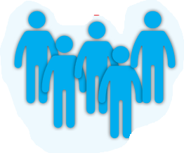
الاسم السابق هو "الرجال" أضع تحته خط ثم أحدد عدده هل هو مفرد أو مثنى أو جمع.
اختــتام الحــصة
إمــــــــلاء
قـــــــراءة
افتتاح الحصة
اَللَّواتي/ اَللَّائي
اَلَّذينَ
جَلَسَ ٱلرِّجالُ ........... يَحْرُسونَ ٱلْمَحْمِيَّةَ.
ثلاثَةٌ أَوْ أَكْثَرُ (جَمْعٌ ٱلْعاقِلِ)

Slide 43
ثانيا أحدد جنسه أهو مذكر أو مؤنث. الرجال اسم مذكر.
اختــتام الحــصة
إمــــــــلاء
قـــــــراءة
افتتاح الحصة
اَللَّواتي/ اَللَّائي
اَلَّذينَ
جَلَسَ ٱلرِّجالُ ........... يَحْرُسونَ ٱلْمَحْمِيَّةَ.
مُذَكَّرٌ
ثلاثَةٌ أَوْ أَكْثَرُ (جَمْعٌ ٱلْعاقِلِ)

Slide 44
ثالثا أحدد الاسم الموصول المناسب. (الرجال) جمع للعاقل المذكر. أقول:
اختــتام الحــصة
إمــــــــلاء
قـــــــراءة
افتتاح الحصة
اَللَّواتي/ اَللَّائي
اَلَّذينَ
جَلَسَ ٱلرِّجالُ ٱلَّذينَ يَحْرُسونَ ٱلْمَحْمِيَّةَ.
مُذَكَّرٌ
ثلاثَةٌ أَوْ أَكْثَرُ (جَمْعٌ ٱلْعاقِلِ)

Slide 45
هذه جملة أخرى نحدد جماعة الاسم الموصول المناسب للربط بين الاسم والجملة.
اختــتام الحــصة
إمــــــــلاء
قـــــــراءة
افتتاح الحصة
اَللَّواتي/ اَللَّائي
اَلَّذينَ
اِفْتَخَرَتِ ٱلْأُسْتاذاتُ ........... نَجَحَ تَلاميذُهُنَّ.

Slide 46
ما الخطوة الأولى؟
اختــتام الحــصة
إمــــــــلاء
قـــــــراءة
افتتاح الحصة
اَللَّواتي/ اَللَّائي
اَلَّذينَ
اِفْتَخَرَتِ ٱلْأُسْتاذاتُ ........... نَجَحَ تَلاميذُهُنَّ.

Slide 47

حددنا الاسم (الأستاذات) السابق للاسم الموصول وحددنا عدده. ما الخطوة الموالية؟
اختــتام الحــصة
إمــــــــلاء
قـــــــراءة
افتتاح الحصة
اَللَّواتي/ اَللَّائي
اَلَّذينَ
اِفْتَخَرَتِ ٱلْأُسْتاذاتُ ........... نَجَحَ تَلاميذُهُنَّ.
ثَلاثٌ أَوْ أَكْثَرُ (جَمْعٌ ٱلْعاقِلِ)

Slide 48
الاسم (الأستاذات) جمع العاقل المؤنث. والآن بقي أن نحدد الاسم الموصول المناسب. من يقدم الجواب؟
اختــتام الحــصة
إمــــــــلاء
قـــــــراءة
افتتاح الحصة
اَللَّواتي/ اَللَّائي
اَلَّذينَ
اِفْتَخَرَتِ ٱلْأُسْتاذاتُ ........... نَجَحَ تَلاميذُهُنَّ.
مُؤَنَّثٌ
ثَلاثٌ أَوْ أَكْثَرُ (جَمْعٌ ٱلْعاقِلِ)

Slide 49
نقول إذا:
اختــتام الحــصة
إمــــــــلاء
قـــــــراءة
افتتاح الحصة
اَللَّواتي/ اَللَّائي
اَلَّذينَ
اِفْتَخَرَتِ ٱلْأُسْتاذاتُ ٱللّاتي نَجَحَ تَلاميذُهُنَّ.
أَوْ:
اِفْتَخَرَتِ ٱلْأُسْتاذاتُ ٱللَّواتي نَجَحَ تَلاميذُهُنَّ.
مُؤَنَّثٌ
ثَلاثٌ أَوْ أَكْثَرُ (جَمْعٌ ٱلْعاقِلِ)

Slide 50
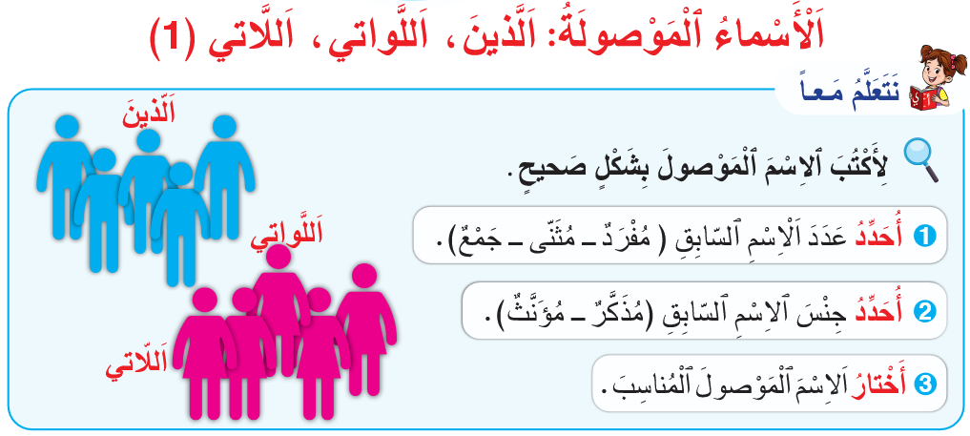
نتذكر كيف نوظف ونكتب الأسماء الموصولة.
اختــتام الحــصة
إمــــــــلاء
قـــــــراءة
افتتاح الحصة

Slide 51

خذوا ألواحكم.
اختــتام الحــصة
إملاء
قراءة
افتتاح الحصة

Slide 52

الآن على ألواحكم، اكتبوا الاسم الموصول المناسب.
اختــتام الحــصة
إمــــــــلاء
قـــــــراءة
افتتاح الحصة
اَلَّذينَ
اَللَّواتي/ اَللَّائي
اَللَّتانِ/ اَللَّتَيْنِ
اَللَّذانِ/ اَللَّذَيْنِ
اَلَّتي
اَلَّذي
اِسْتَمَعْتُ إِلى ٱلْمُرْشِداتِ .......... كُنَّ قُرْبَ ٱلسِّياجِ.
مُؤَنَّثٌ
جَمْعُ ٱلْعاقِلِ

Slide 53

ارفعوا ألواحكم. هل تتفقون مع هذه الإجابة؟
اختــتام الحــصة
إملاء
قراءة
افتتاح الحصة

Slide 54

انتبهوا للتصحيح.
اختــتام الحــصة
إمــــــــلاء
قـــــــراءة
افتتاح الحصة
اَلَّذينَ
اَللَّواتي/ اَللَّائي
اَللَّتانِ/ اَللَّتَيْنِ
اَللَّذانِ/ اَللَّذَيْنِ
اَلَّتي
اَلَّذي
اِسْتَمَعْتُ إِلى ٱلْمُرْشِداتِ ٱللَّواتي (أَوْ ٱللّاتي) كُنَّ قُرْبَ ٱلسِّياجِ.
مُؤَنَّثٌ
جَمْعُ ٱلْعاقِلِ

Slide 55
هذه جملة أخرى. اكتبوا الاسم الموصول المناسب.
اختــتام الحــصة
إمــــــــلاء
قـــــــراءة
افتتاح الحصة
اَلَّذينَ
اَللَّواتي/ اَللَّائي
اَللَّتانِ/ اَللَّتَيْنِ
اَللَّذانِ/ اَللَّذَيْنِ
اَلَّتي
اَلَّذي
رَأَيْتُ أَصْدِقاءَ ٱلْبيئَةِ ......... بَنَوْا مَحْمِيّاتٍ آمِنَةً.

Slide 56
ارفعوا ألواحكم. هل تتفقون مع هذه الإجابة؟
اختــتام الحــصة
إملاء
قراءة
افتتاح الحصة

Slide 57
انتبهوا للتصحيح.
اختــتام الحــصة
إمــــــــلاء
قـــــــراءة
افتتاح الحصة
اَلَّذينَ
اَللَّواتي/ اَللَّائي
اَللَّتانِ/ اَللَّتَيْنِ
اَللَّذانِ/ اَللَّذَيْنِ
اَلَّتي
اَلَّذي
رَأَيْتُ أَصْدِقاءَ ٱلْبيئَةِ ٱلَّذينَ بَنَوْا مَحْمِيّاتٍ آمِنَةً.
مُذَكَّرٌ
جَمْعُ ٱلْعاقِلِ

Slide 58
انتبهوا لرسم الأسماء الموصولة.
اختــتام الحــصة
إمــــــــلاء
قـــــــراءة
افتتاح الحصة
تُرْسَمُ بِلامٍ واحِدَةٍ
اَلَّذينَ
اَلَّتي
اَلَّذي
اَللَّذانِ/ اَللَّذَيْنِ
تُرْسَمُ بِلامَيْنِ
اَللَّتانِ/ اَللَّتَيْنِ
اَللَّواتي/ اَللَّائي

Slide 59
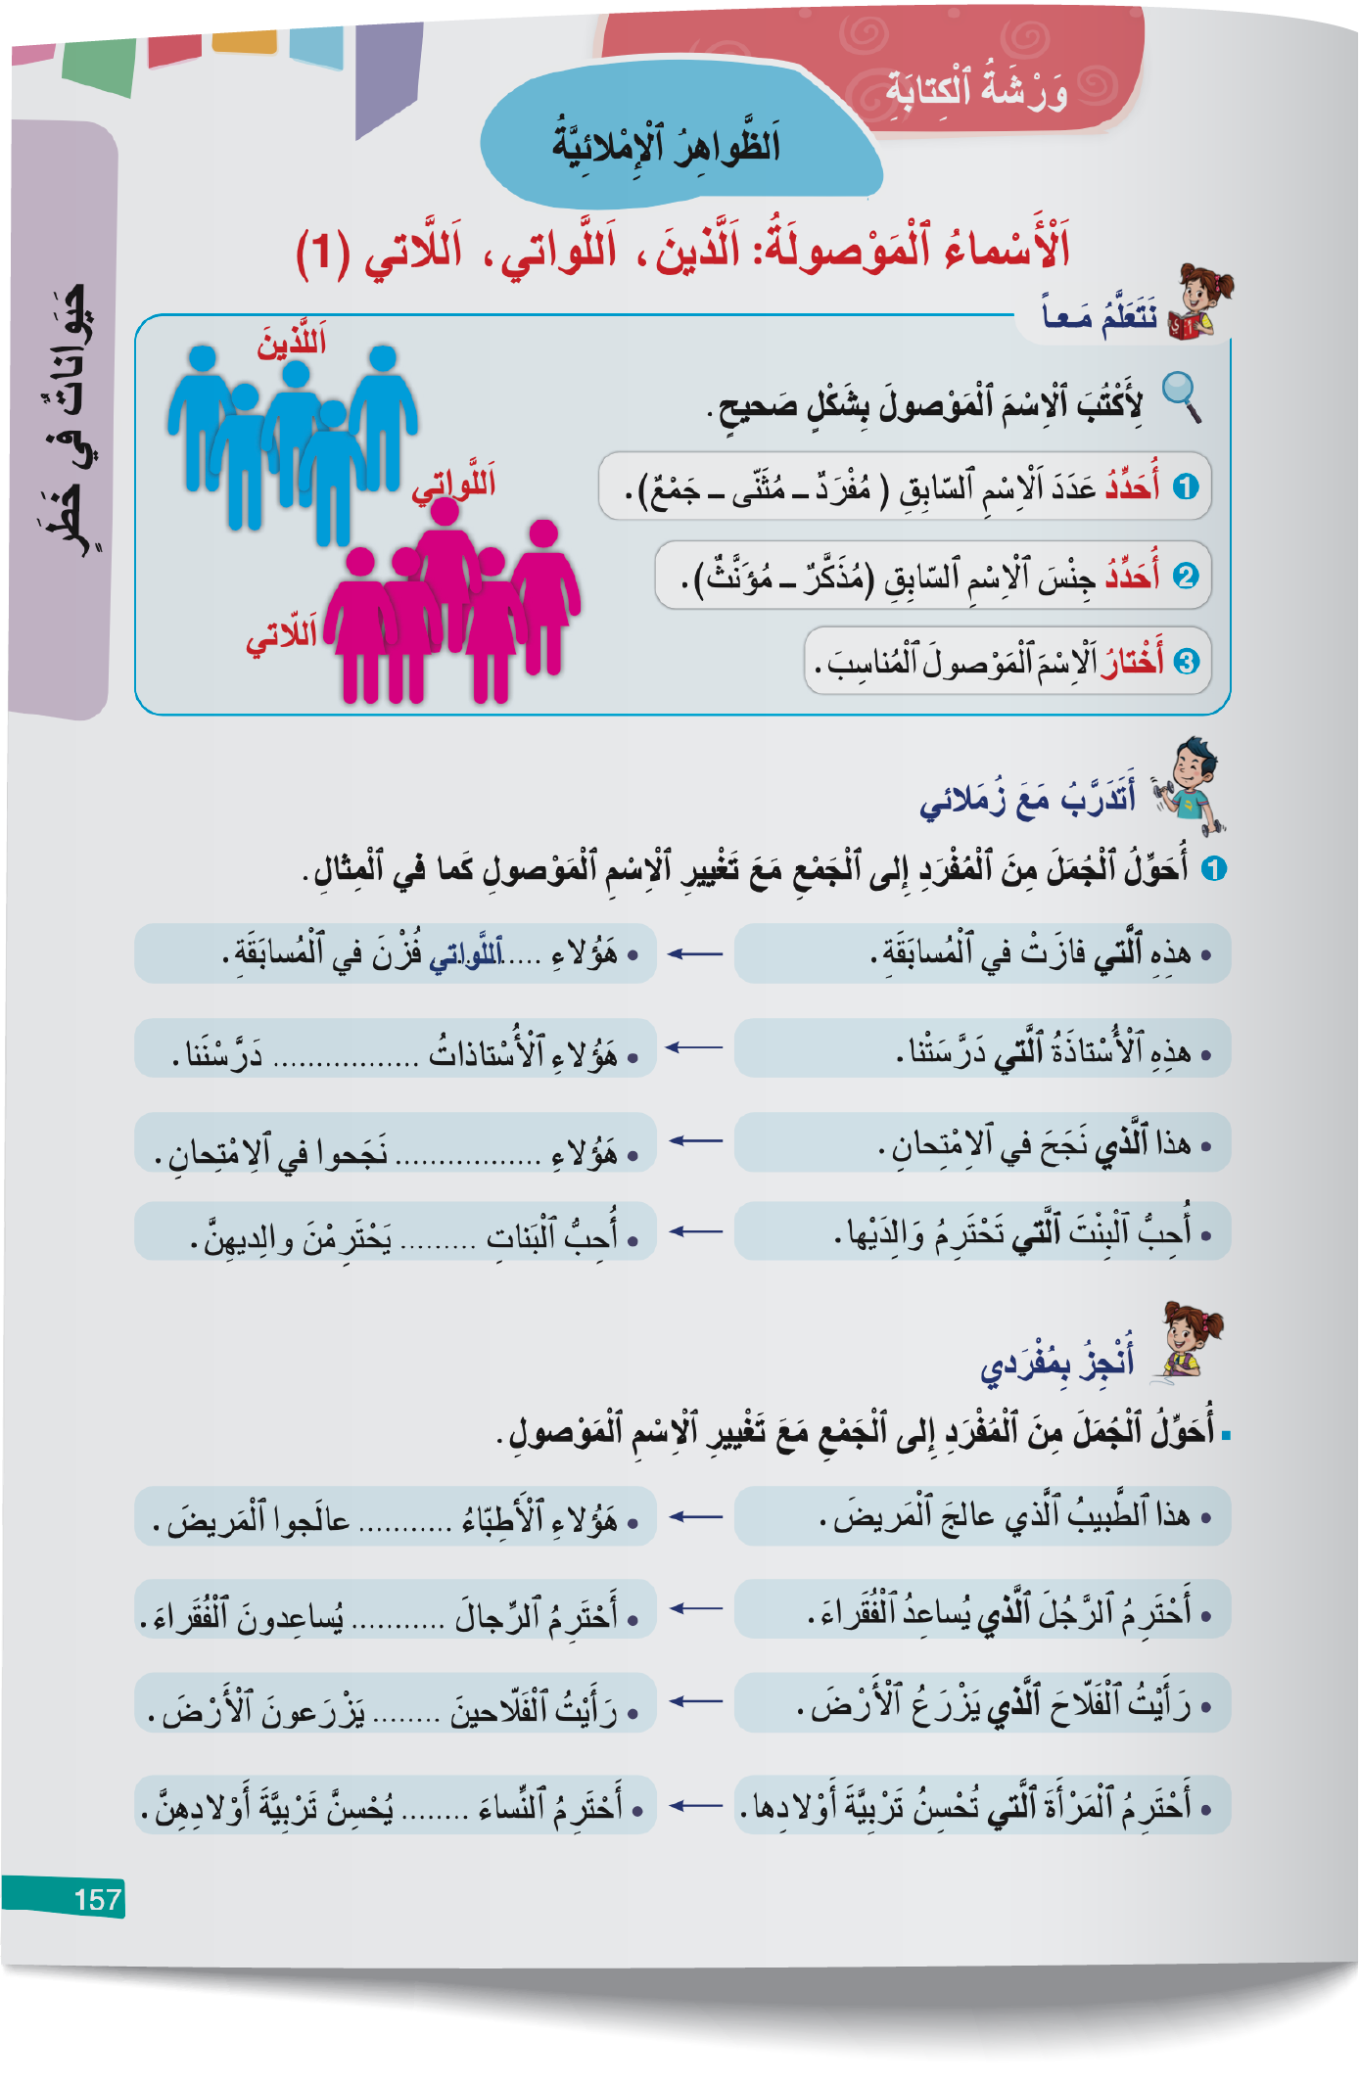
خذوا الصفحة 157. من يقرأ تعليمة النشاط "أنجز مع زملائي"؟ من يقرأ المثال؟ ما المطلوب؟
اختــتام الحــصة
إمــــــــلاء
قـــــــراءة
افتتاح الحصة

Slide 60
أنجزوا النشاط بشكل فردي. (دقيقتان)
اختــتام الحــصة
إمــــــــلاء
قـــــــراءة
افتتاح الحصة

Slide 61

في ثنائيات وضح لزميلك كيف توصلت إلى الأجوبة. دقيقة واحدة
اختــتام الحــصة
إمــــــــلاء
قـــــــراءة
افتتاح الحصة

Slide 62
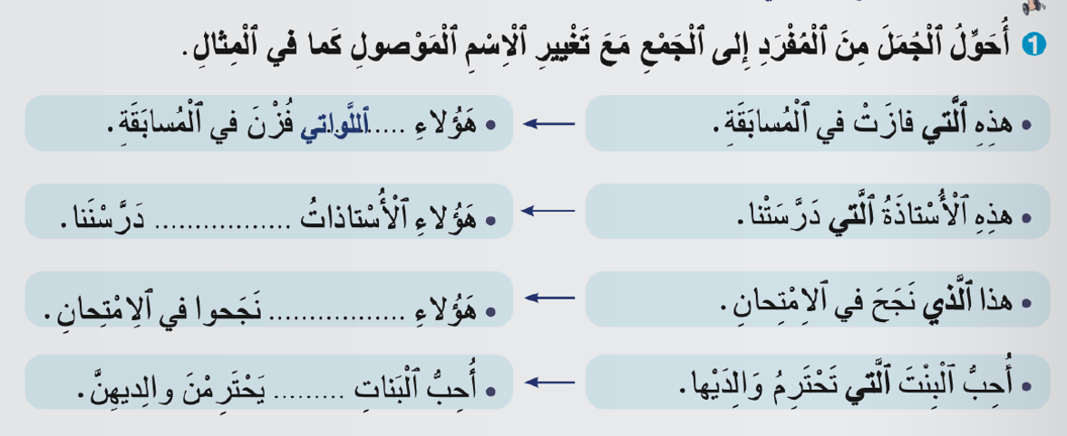
نصحح على السبورة. سأعين من يمر ليكتب الاسم الموصول بشكل صحيح. -هل أنتم متفقون؟
اختــتام الحــصة
إمــــــــلاء
قـــــــراءة
افتتاح الحصة

Slide 63
من يقرأ؟ لاحظتم أن (الذين) ترسم بلام واحدة. -انتبهوا للتصحيح.
توضيح أن استعمال اللاتي أيضا صحيح في حالة جمع العاقل المؤنث.
اختــتام الحــصة
إمــــــــلاء
قـــــــراءة
افتتاح الحصة
ٱللَّواتي
ٱلَّذينَ
ٱللَّواتي

Slide 64
نمر إلى النشاط الموالي. من يقرأ التعليمة؟ ما المطلوب؟
اختــتام الحــصة
إمــــــــلاء
قـــــــراءة
افتتاح الحصة

Slide 65
أنجزوا بشكل فردي.
يمر الأستاذ بين الصفوف ويصحح كتابيا ثم على السبورة.
اختــتام الحــصة
إمــــــــلاء
قـــــــراءة
افتتاح الحصة

Slide 66
اختــتام الحــصة
اختــتام الحــصة
إمــــــــلاء
قـــــــراءة
افتتاح الحصة
ماذا تعلمت اليوم؟

Slide 67

انتبهوا، سأسألكم وأنتم تجيبون.
اختــتام الحــصة
قراءة
استـماع وتحدث
افتتاح الحصة
كَيْفَ أُحَدِّدُ ٱلْفِكْرَةَ ٱلرَّئيسَةَ لِفِقْرَةٍ؟
ما هِيَ ٱلْأَسْماءُ ٱلْمَوْصولَةُ؟ ما هِيَ تِلْكَ الَّتي تُرْسَمُ بِأَلِفٍ واحِدَةٍ؟

Slide 68


Slide 69
بناء على إنجازات المتعلمين خلال الممارسة المستقلة
ما تقديرك لنسبة التحكم في هدف الدرس؟
تسجل النسبة على صفحة اليوم من مذكرة الأستاذ.

